Slide 1
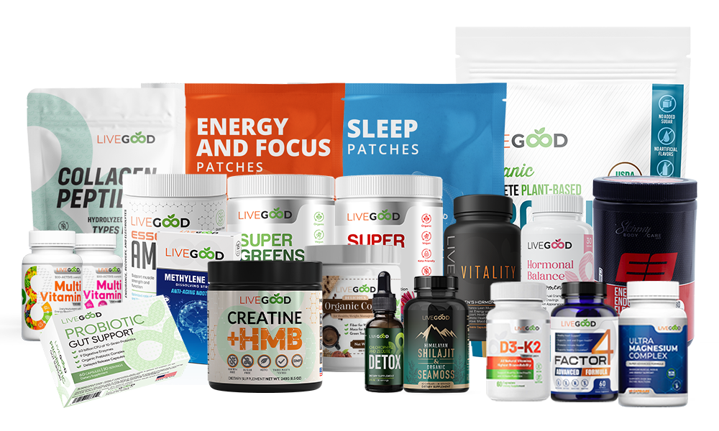
产品介绍

Slide 2
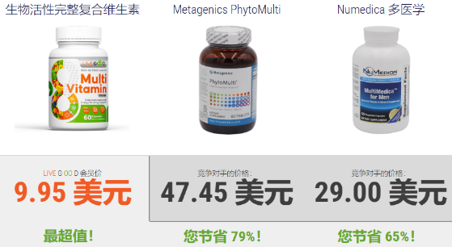
男士生物活性复合维生素素
·24 种维生素和矿物质
·免疫和心血管支持
·促进健康延缓老龄化

Slide 3
女士生物活性复合维生素
·24 种维生素和矿物质
·免疫和心血管支持
·促进健康延缓老龄化

Slide 4
D3-K2 2000
·支持强健的骨密度
·保持健康的心脏功能
·最高品质的维生素 D 和 维生素K

Slide 5
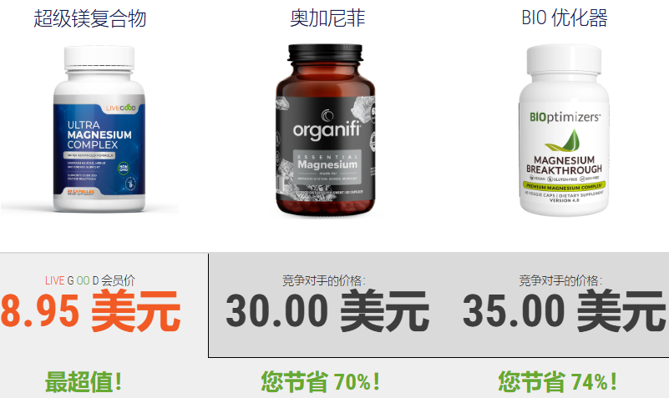
超镁复合物
·最大程度的肌肉、神经和能量支持
·支持超过300多种酶反应
·睡眠的支持
·大多数生物可利用镁

Slide 6
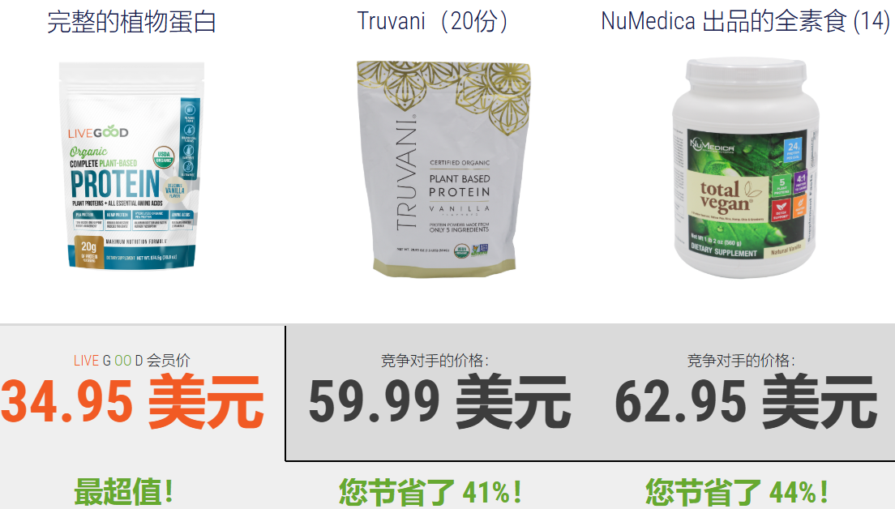
有机完整植物蛋白
·重建和恢复肌肉和关节
·建立和保持精瘦肌肉
·强化所有必需氨基酸

Slide 7
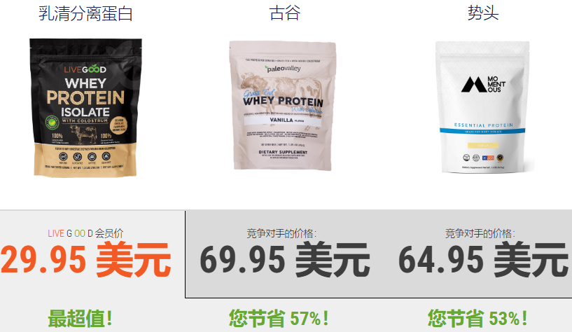
分离乳清蛋白 - 含初乳
建立和保持精瘦肌肉
用初乳强化
消化酶的最大吸收
美味的巧克力味

Slide 8
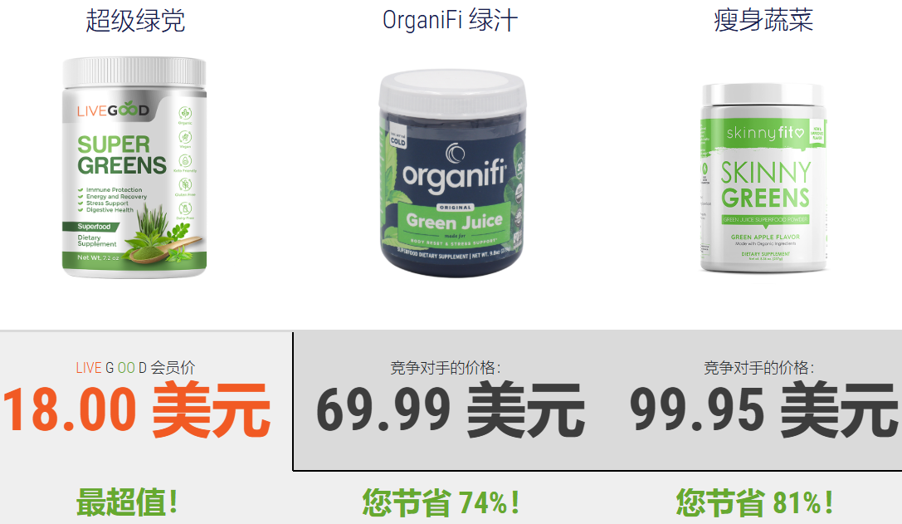
有机超级绿色食品
·免疫保护
·能源与恢复
·压力支持
·消化系统健康
·排毒的支持

Slide 9
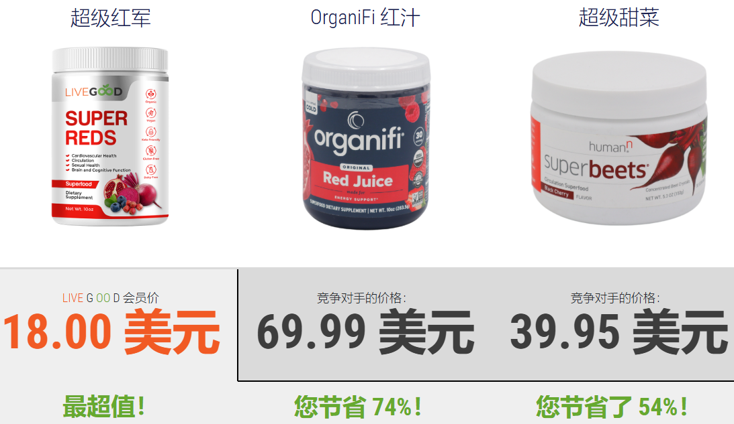
有机超级红色食品
心血管健康
促进循环
提升性健康
大脑与认知功能

Slide 10
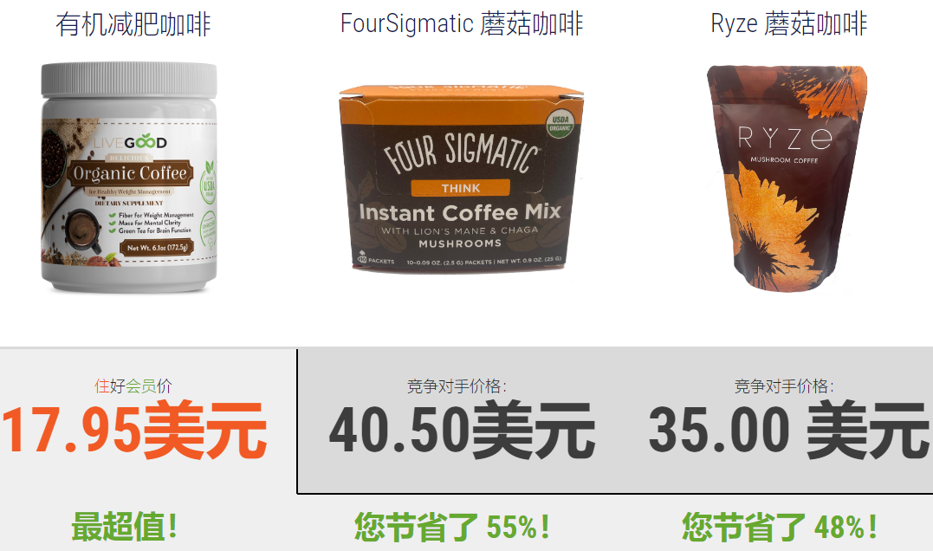
有机咖啡
·保持健康的情绪
·专注和头脑清晰
·调节脂肪
·功能性蘑菇 味道好极了！

Slide 11
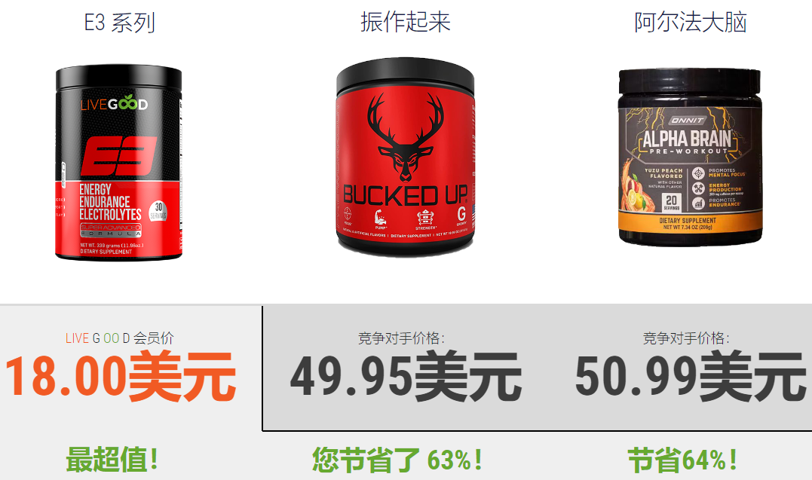
E3—能量、耐力、电解质
·能持续数小时的即时能量
·有助于提升表现和恢复的电解质
·美味浆果口味

Slide 12
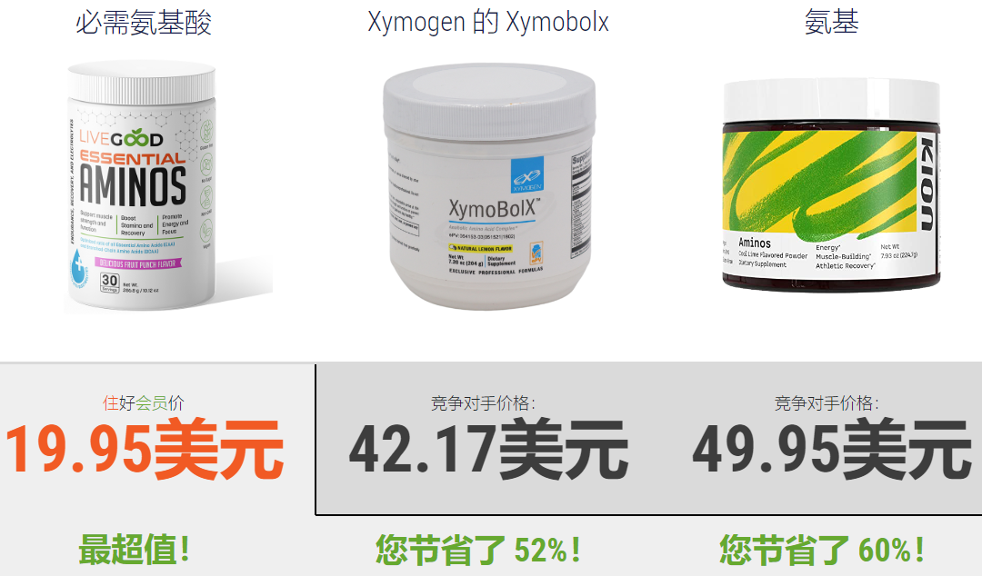
必需氨基酸
·支持肌肉力量和机能
·增强耐力并促进恢复
·提升精力并有助于集中注意力

Slide 13
Factor4 – 先进的炎症管理
·对抗炎症
·维持关节和器官健康
·增强免疫力
·促进血液健康循环

Slide 14
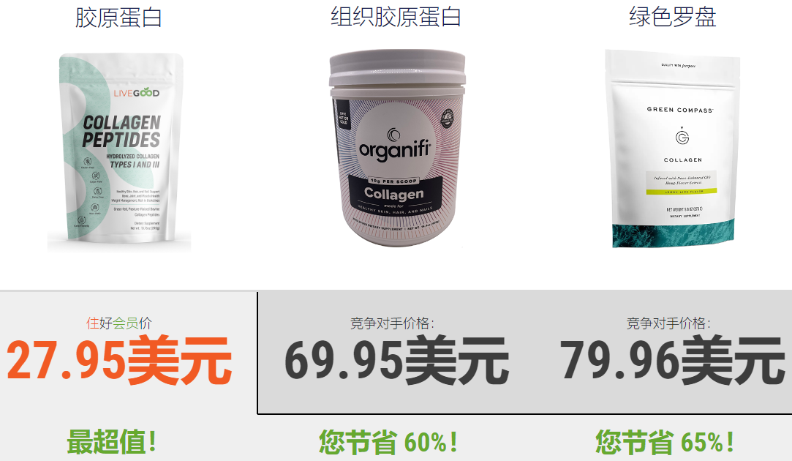
胶原蛋白肽
·养护皮肤、头发和指甲
·有益于骨骼、关节和肌肉健康
·有助于体重管理
·延缓老龄化

Slide 15
能量和焦点贴片
·维持健康的活力 ·促进积极的情绪 ·帮助提高注意力 ·提升更强的耐力

Slide 16
睡眠贴片
·有助于深度安稳的睡眠 ·提高睡眠质量 ·醒来时神清气爽 ·天然成分

Slide 17
亚甲蓝益智溶解条
·帮助增强记忆力
·保护脑细胞健康
·保持积极的情绪
·有助提升注意力

Slide 18
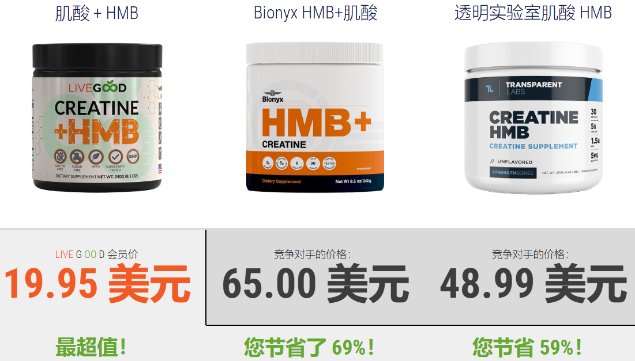
肌酸 + HMB
·增强肌肉力量
·缩短恢复时间
·提高最大耐力
·有助体重管理
·促进认知功能

Slide 19
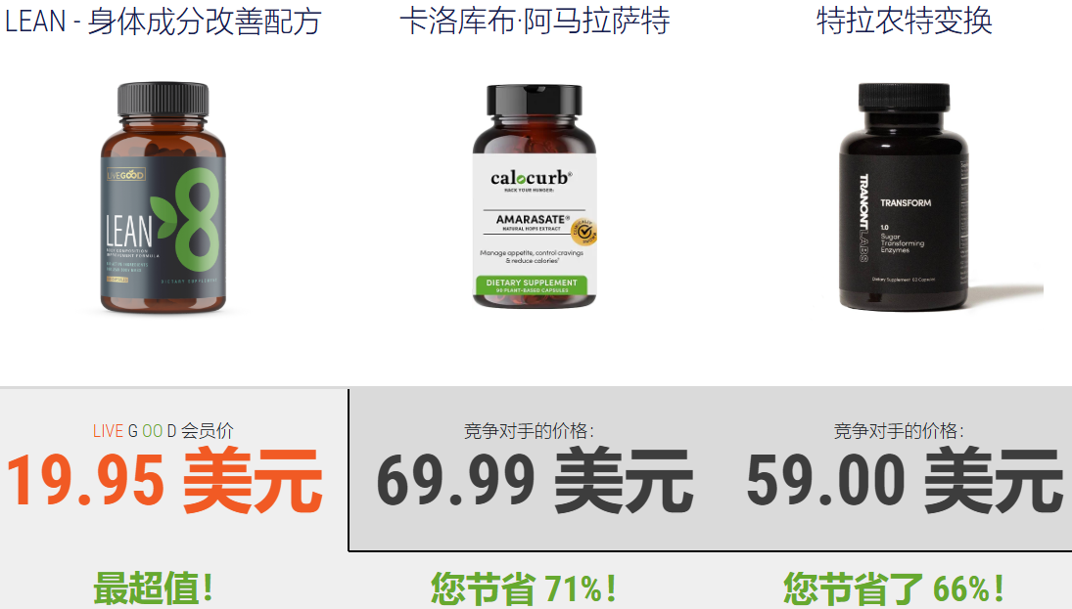
LEAN - 身体成分配方
·有助体重管理
·促进新陈代谢
·减少体内脂肪

Slide 20
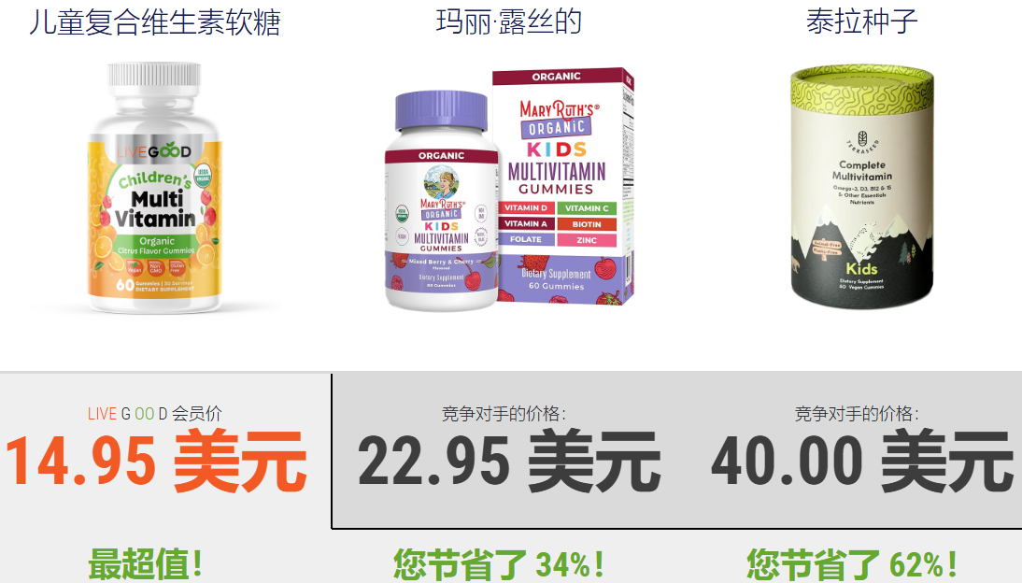
有机儿童复合维生素软糖
美国农业部有机认证
含所有必需维生素
促进大脑发育
含维生素C和锌
有助于增强免疫力

Slide 21
女性荷尔蒙平衡
缓解腹胀
改善情绪
舒缓经期痉挛
减少对食物的渴望
维持荷尔蒙平衡

Slide 22
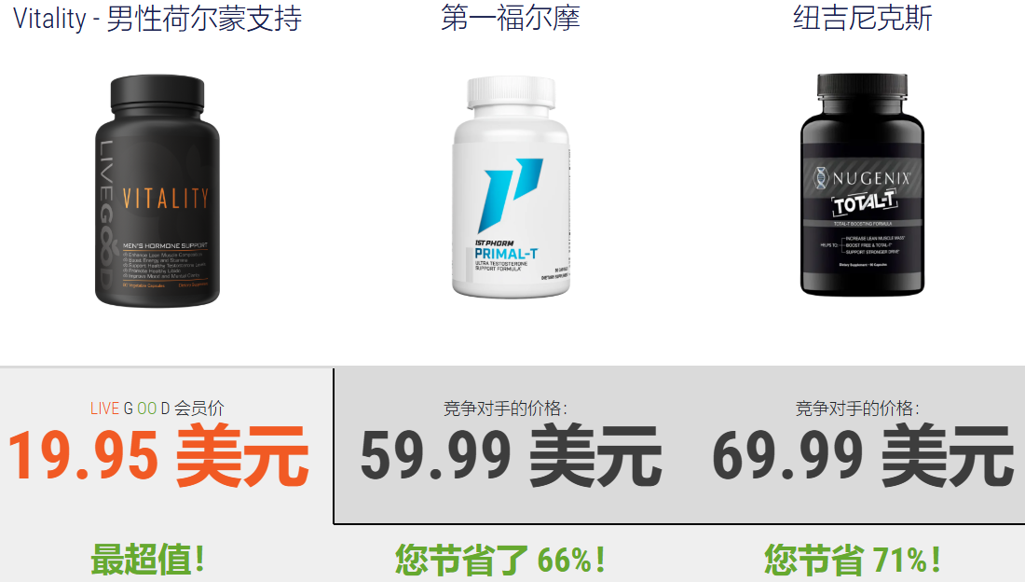
Vitality活力- 男性荷尔蒙
增强瘦肌肉构成
提升精力和耐力
维持睾酮水平
提高性欲

Slide 23
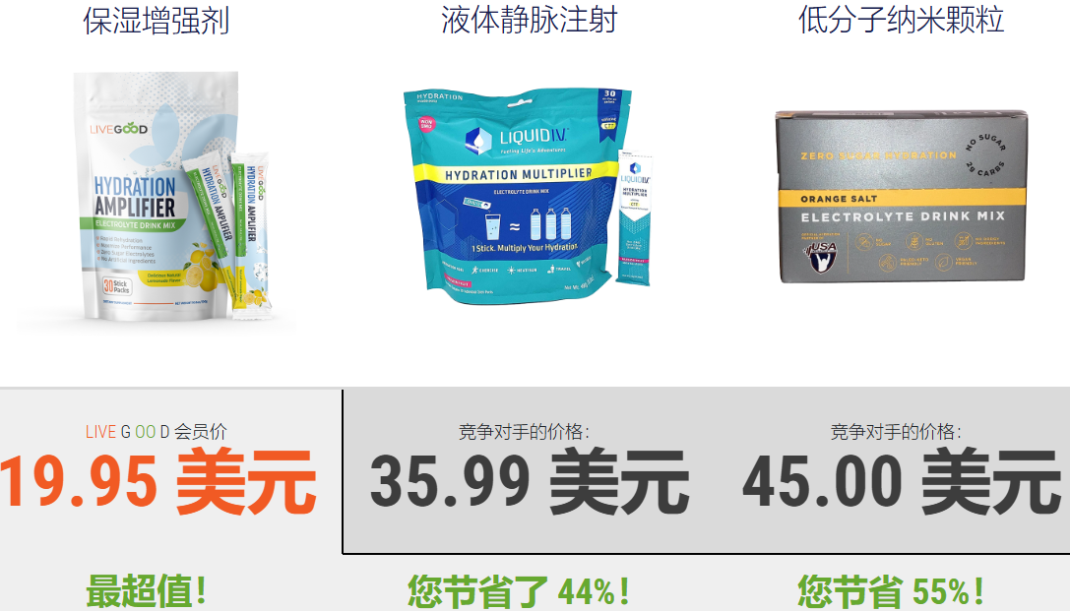
补水增强剂
快速补水
最大限度提升表现
零糖电解质
无人工成分

Slide 24
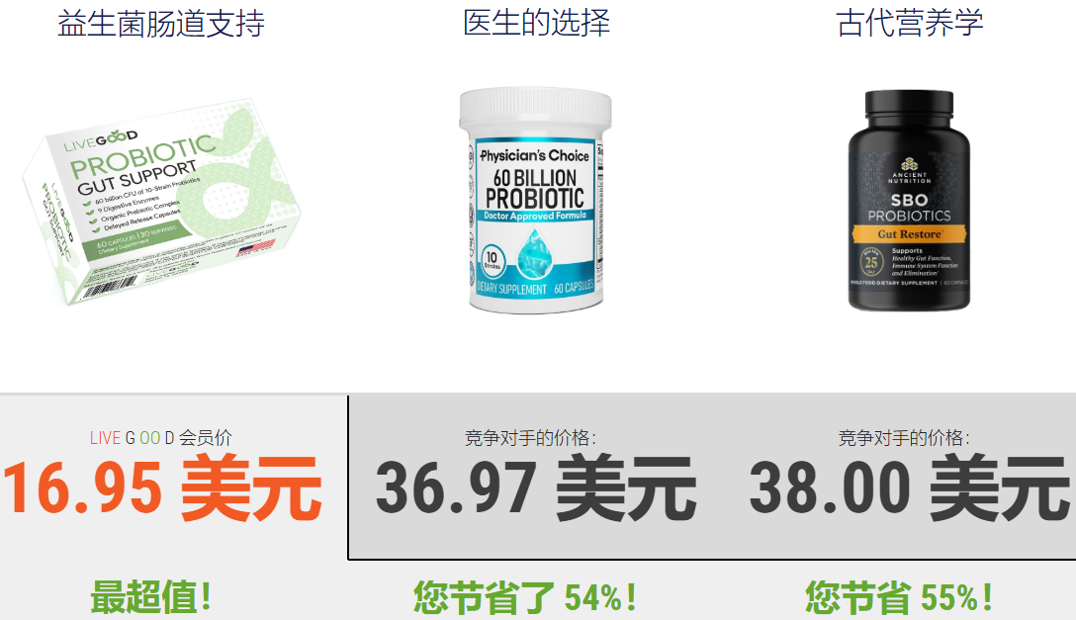
益生菌肠道养护
·含10亿菌株
·600亿菌落形成单位的益生菌 ·9种消化酶 ·有机益生元复合物 ·延时释放胶囊

Slide 25
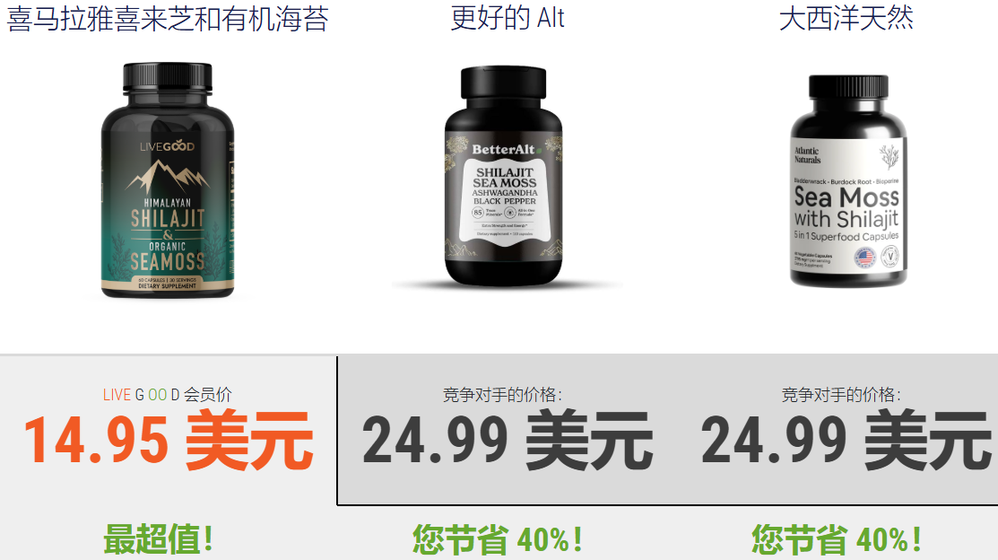
喜马拉雅喜来芝和有机海苔
·支持神经系统和大脑功能
·维持激素平衡并有益于甲状腺 ·增强性健康和生育能力 ·改善胆固醇水平并促进心脏健康

Slide 26
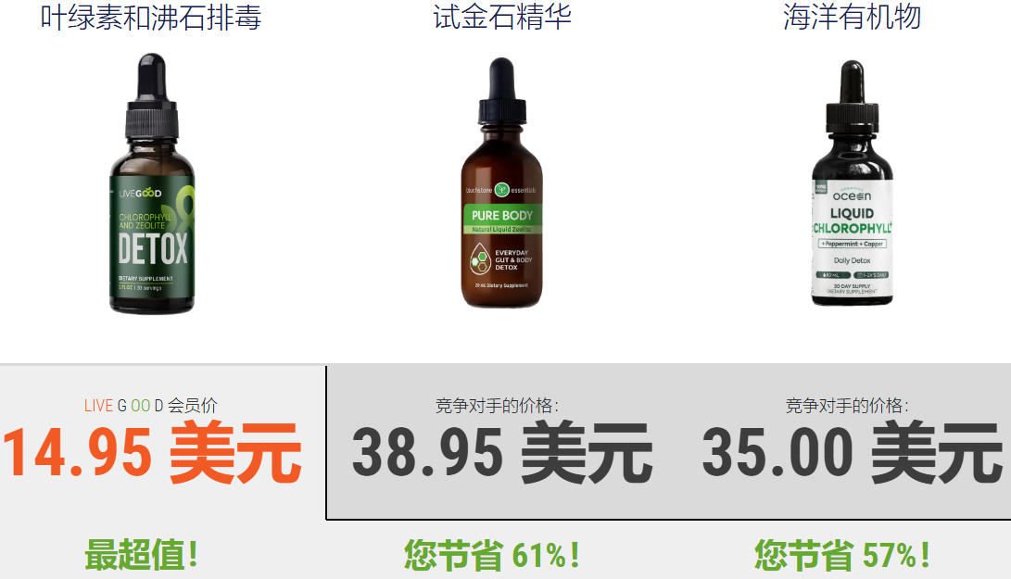
叶绿素和沸石排毒
·有助于自然排毒 ·提升精力 ·使肌肤更加清透 ·增强免疫功能

Slide 27
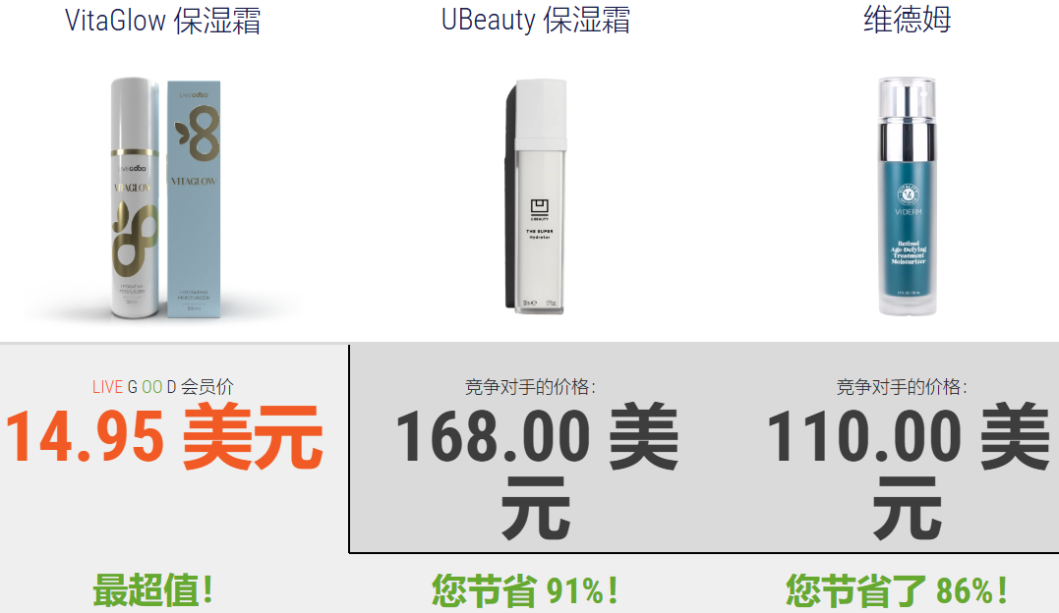
VitaGlow 保湿霜
·深层补水和修护
·舒缓镇定肌肤
·融入滋养性植物成分

Slide 28
草本亮泽滋润爽肤水
深层清洁
细化毛孔
温和去角质
恢复肌肤酸碱平衡

Slide 29
瞬间青春
在几分钟内展现更年轻的状态
减少皱纹的明显程度
惊人的效果！

Slide 30
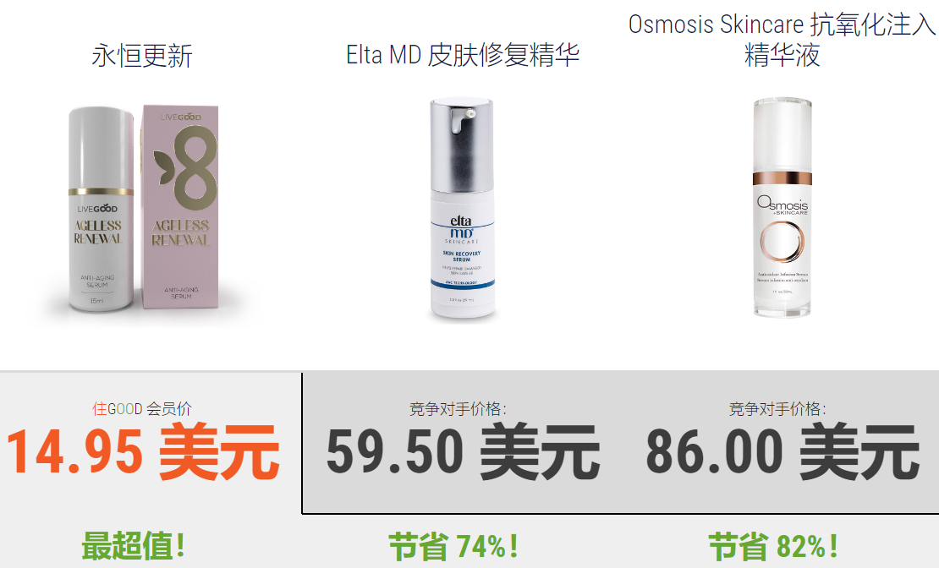
永葆青春
为肌肤提供营养丰富的超级食物
富含天然抗氧化剂
促进胶原蛋白的自然再生

Slide 31
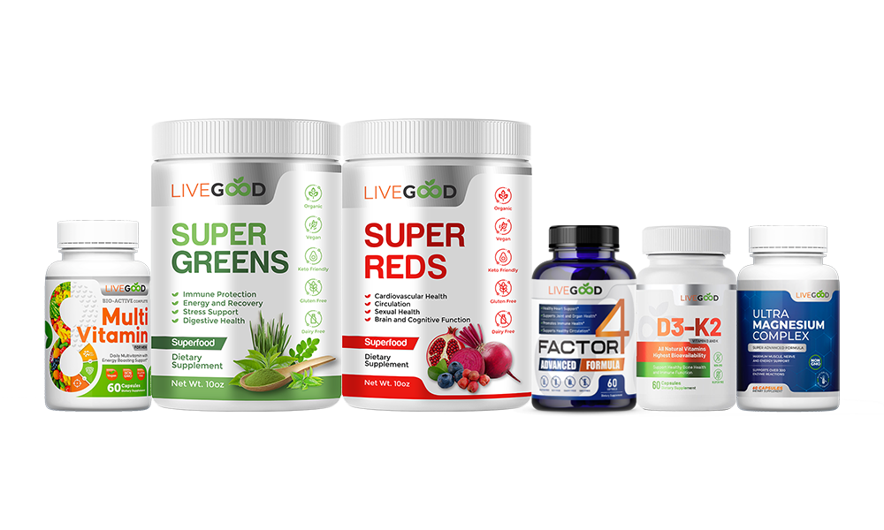
国际健康包
产品明细
1.男/女生物活性复合维生素
2.维生素D3-K2
3.超级镁复合物
4.有机超级绿蔬食品
5.有机超级红果食品
6.F4因子抗炎配方
·免运费
会员价：$99.95 零售价：$129.95

Slide 32
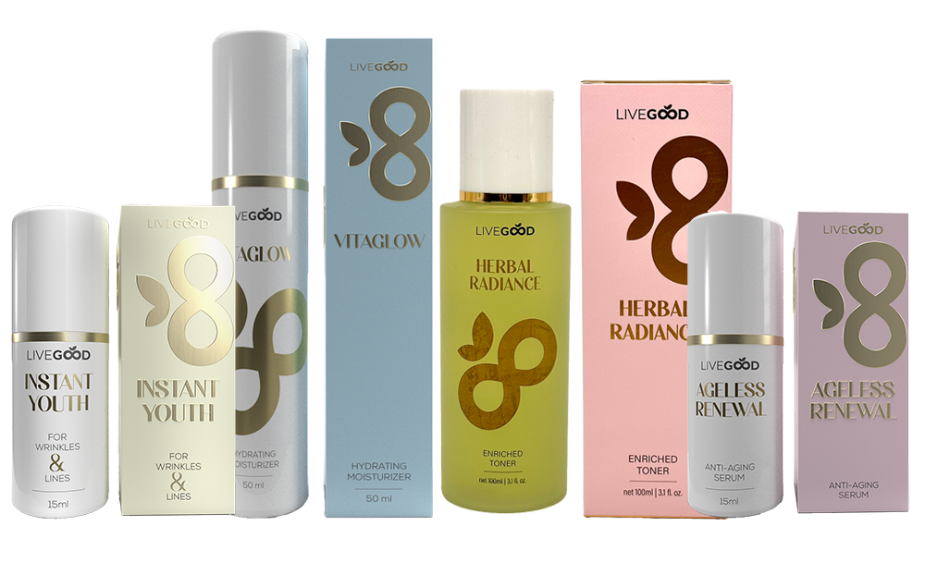
护肤套装
产品明细
1
2
1 VitaGlow 保湿霜
2 草本亮泽滋润爽肤水
3 瞬间青春
3
4
4 永葆青春精华
会员价：$49.95 零售价：$64.95

Slide 33
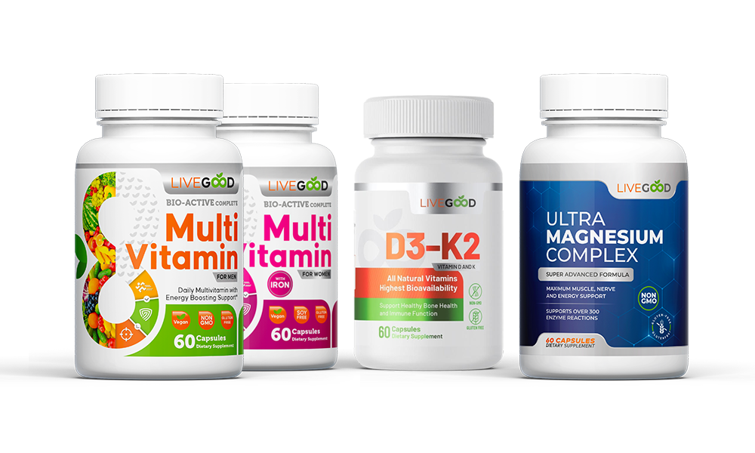
日常必备套装
产品明细
1.适用于男性或女性的生物活性全效多种维生素
2.维生素D3 - K2
3.超级镁复合物

Slide 34
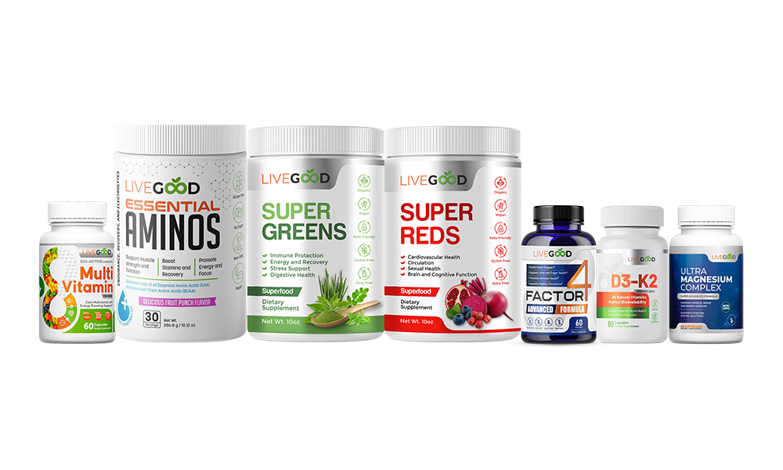
终极健康套装
产品明细
1.男/女生物活性复合维生素
2.必需氨基酸果汁饮料/柠檬青柠
3.有机超级绿粉
4.有机超级红粉
5.F4因子抗炎
6.超级镁复合物
7.维生素D3-K2 2000
会员价：$99.95 零售价：$129.95

Slide 35
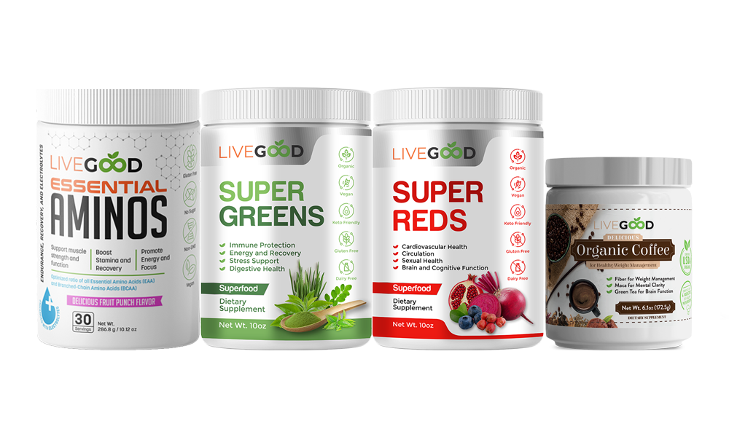
最大能量包
产品明细
1.有机咖啡
2.必需氨基酸水果
宾治/柠檬青柠味
3.超级红色蔬果粉
4.超级绿色蔬果粉
会员价：$69.95 零售价：$84.95

Slide 36
能量贴、睡眠贴
产品明细
1.能量和焦点贴片
2.睡眠贴片
会员价：$24.95 零售价：$34.95

Slide 37
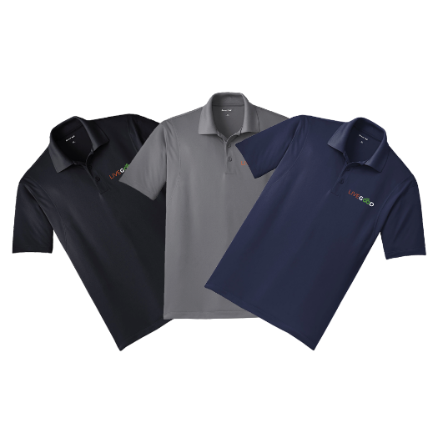
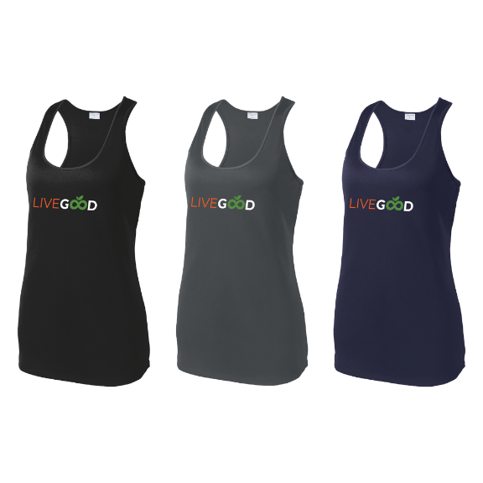
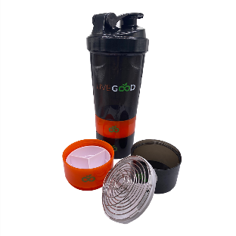
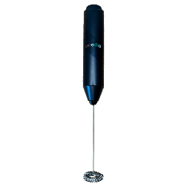
潮流服饰
LiveGood 帽子
LiveGood T 恤
LiveGood 马球衫
会员价：$14.5 零售价：$18.5
会员价：$14.95 零售价：$22.95
会员价：$24.95 零售价：$34.95
LiveGood 背心
LiveGood 连帽衫
LiveGood 无檐便帽
会员价：$14.95 零售价：$24.95
会员价：$14.5 零售价：$18.5
会员价：$14.95 零售价：$22.95
摇摇瓶
搅拌器/起泡器
会员价：$6.99 零售价：$9.99
会员价：$4.99 零售价：$8.99

Slide 38
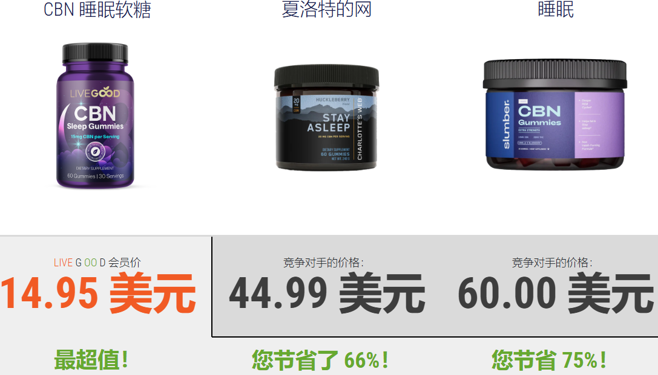
CBN 睡眠软糖
·增加深度睡眠时间
·早晨不会感到昏沉
·醒来时神清气爽
·不会形成依赖性

Slide 39
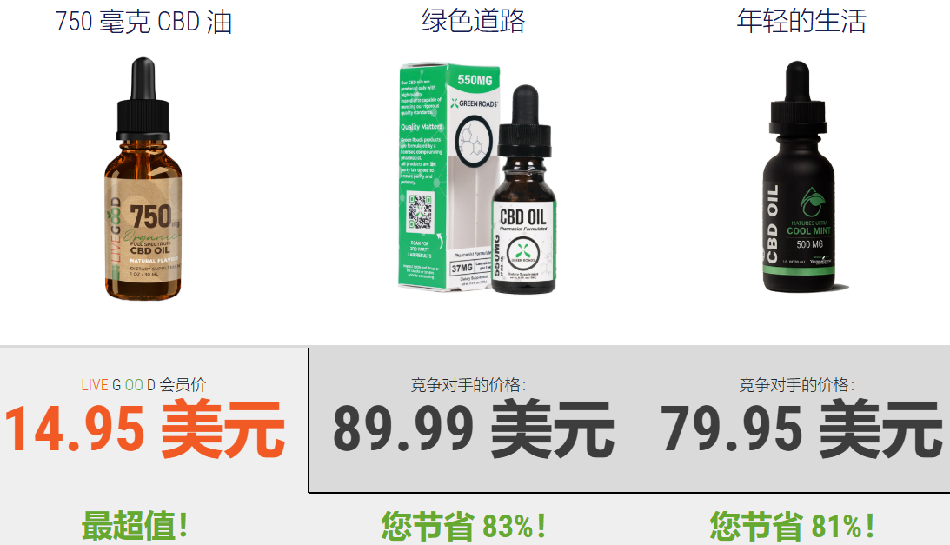
CBD油
·最高品质
·更快吸收
·最大效益

Slide 40
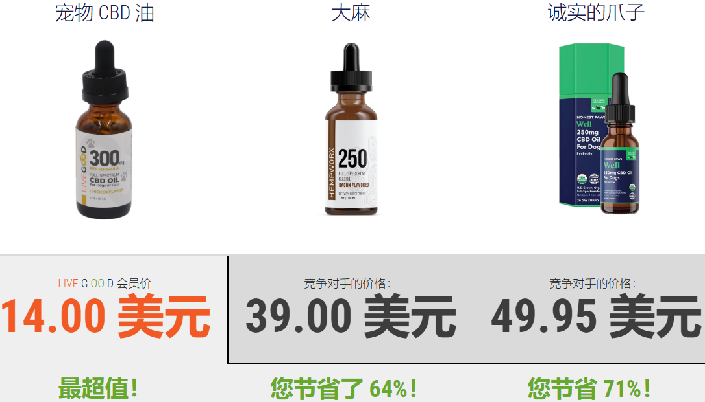
CBD油 - 宠物适用
·膳食补充剂
·天然风味
·全谱CBD油

Slide 41
CBD舒缓止痛膏
·舒缓关节
·有助于放松肌肉
·支持缓解疼痛
·2000毫克CBD

Slide 42
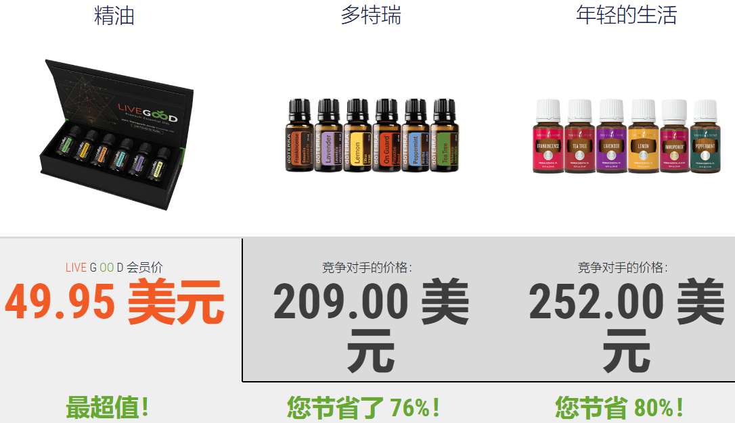
精油
治疗级优质精油
经第三方实验室
进行纯度检测
15毫升瓶装

Slide 43
超值健康套装
产品明细
1.男或女生物活性完整复合维生素
2.维生素 D3-K2 2000
3.超级镁复合物
4.有机植物蛋白粉或乳清蛋白粉
5.有机超级绿色食品
6.有机超级红色食品
7.有机蘑菇减肥咖啡
8.必需氨基酸
9.第 4 因子抗炎
10.亚甲基蓝
11.胶原蛋白肽
12.E3 能量耐力电解质
13.肌酸 + HMB
14.能量和睡眠贴片
15.睡眠贴
16.激素支持——男性或女性
17.益生菌肠道支持
18喜马拉雅喜来芝和有机海苔
19.叶绿素和沸石排毒
会员价：$279.95 零售价：$379.95

Slide 44
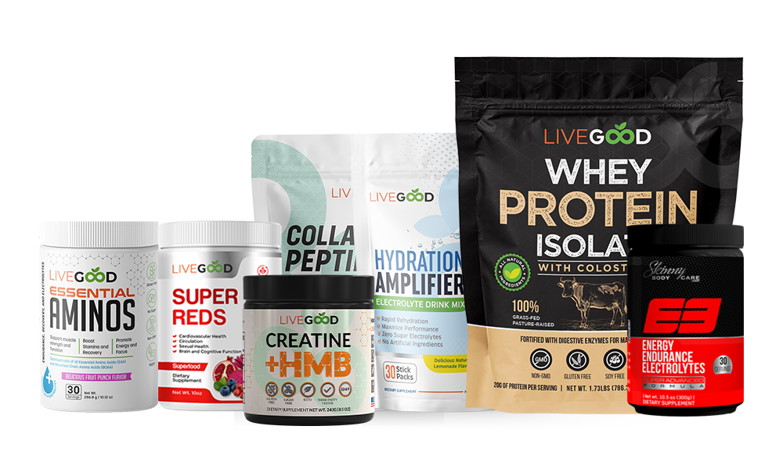
最大限度塑造肌肉套装
产品明细
1.胶原蛋白肽
2.肌酸+HMB
3.水分补充剂
4.E3 - 能量、电解质
5.有机超级红
6.必需氨基酸
会员价：$147 零售价：$179.95

Slide 45
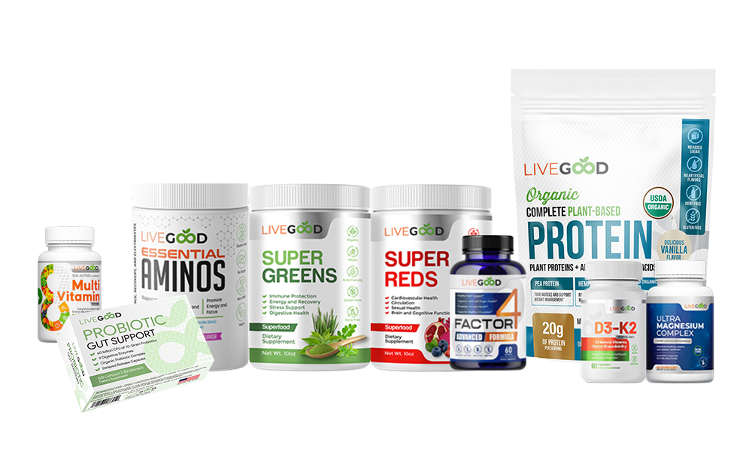
最佳健康包套装
产品明细
1.男或女皆宜的生物活性复合维生素
2.超级镁复合物
3.D3-K2 2000
4.因素 4
5.有机超级绿
6.有机超级红
7.必需氨基酸果汁饮料/柠檬青柠
8.益生菌
9.有机植物蛋白粉
会员价：$147 零售价：$179.95

Slide 46
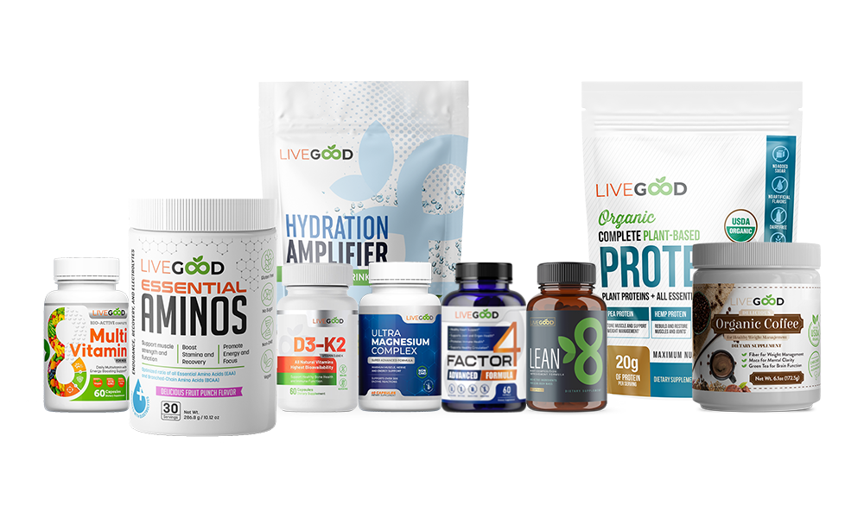
终极体重管理套装
产品明细
1.男或女生物活性复合维生素
2.超级镁复合物
3.D3-K2 2000
4.因素 4
5.瘦身成分改善配方
6.有机咖啡
7.保湿增强剂
8.必需氨基酸饮料/柠檬青柠
9.有机植物蛋白粉
会员价：$147 零售价：$179.95

Slide 47
不要把我们大幅节省的成本错认为是在降低产品质量。我们每一款独特的、顶级的营养补充剂和护肤产品，都是采用全球最优质的原料，在世界上最优秀的生产设施中制造出来的！
事实上，因为我们只采购最优质（也是最昂贵）的原料，对每一批进厂的原材料都进行检验和核准，并且只使用国内评级最高的生产设施，所以我们产品的实际生产成本比市场上大多数高端产品还要高。
但是，大多数营养补充剂和护肤公司为了支付给各类合作伙伴费用，会将产品以高达生产成本10倍的价格进行零售。与它们不同的是，在LiveGood，我们直接把产品销售给作为消费者的你！
在LiveGood，你总能以尽可能低的价格买到最优质的产品！
注：优质产品陆续上市中，敬请期待
资料编辑：子丰

